Slide 1
HW1 Rendering

Slide 2
作業規定
自行上網(CGTrader)找一個3D模型 或者 用Blender做一個3D模型，利用OpenGL將模型輸出到電腦螢幕並貼上貼圖。

Slide 3
作業規定
可參考Sample Code做修改
將作業編譯成release檔
上傳作業時需包含一份readme
(內容需包含:作業環境、方法說明、程式如何操作)
繳交期限 : 2019/10/14(一) 23:55

Slide 4
環境設定 --- Windows Visual Studio
Libraries
GLEW: http://glew.sourceforge.net/
GLFW: https://www.glfw.org/download.html (請載32bit即便你是64bit的電腦)
GLM: 從moodle下載
下載完應該要有這三個資料夾

Slide 5
環境設定 --- Windows Visual Studio
進到build資料夾
建立include和lib兩個新資料夾
如果是用VS直接開啟的專案檔不會有build，把include跟lib兩個資料夾放在sln檔那層就好。

Slide 6
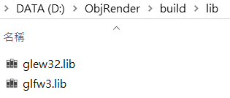
環境設定 --- Windows Visual Studio
將GLEW資料夾中include底下的GL資料夾加入剛剛創建的include資料夾
將GLFW資料夾中include底下的GLFW資料夾加入剛剛創建的include資料夾
將GLM資料夾直接放到剛剛創建的include資料夾
將GLEW->lib->release->glew32.lib加入剛剛創建的lib資料夾
將GLFW->lib->lib-vc20xx底下的glfw32.lib加入剛剛創建的lib資料夾(xx請看自己VS的版本)

Slide 7
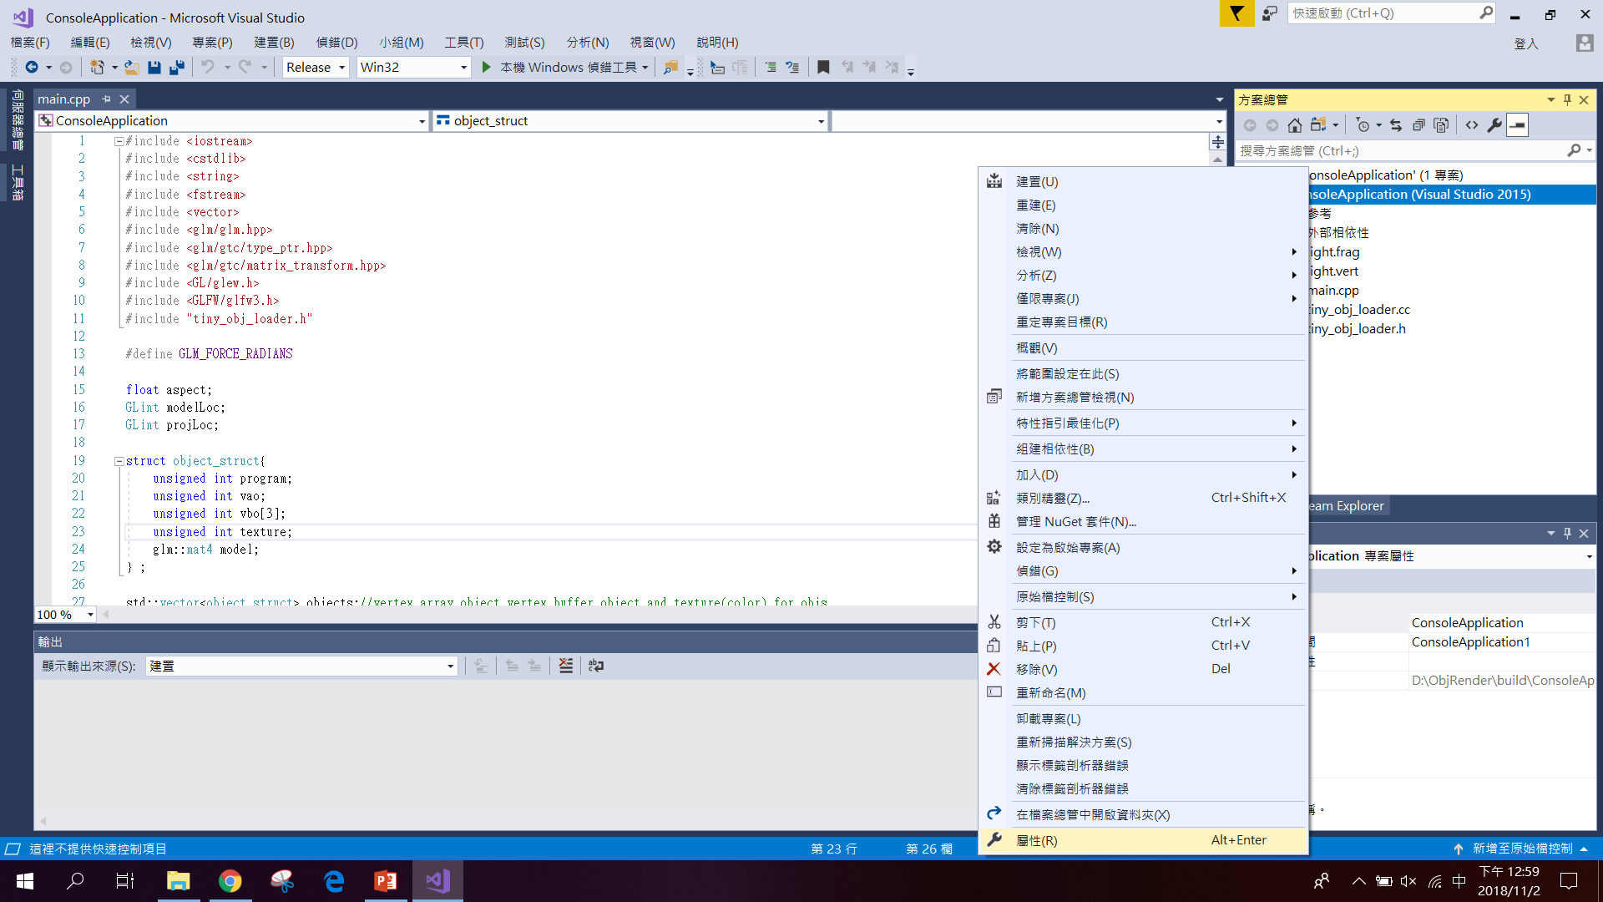
環境設定 --- Windows Visual Studio
打開Build資料夾底下的ConsoleApplication.sln
右鍵
確定是Release
Win32

Slide 8
環境設定 --- Windows Visual Studio

Slide 9
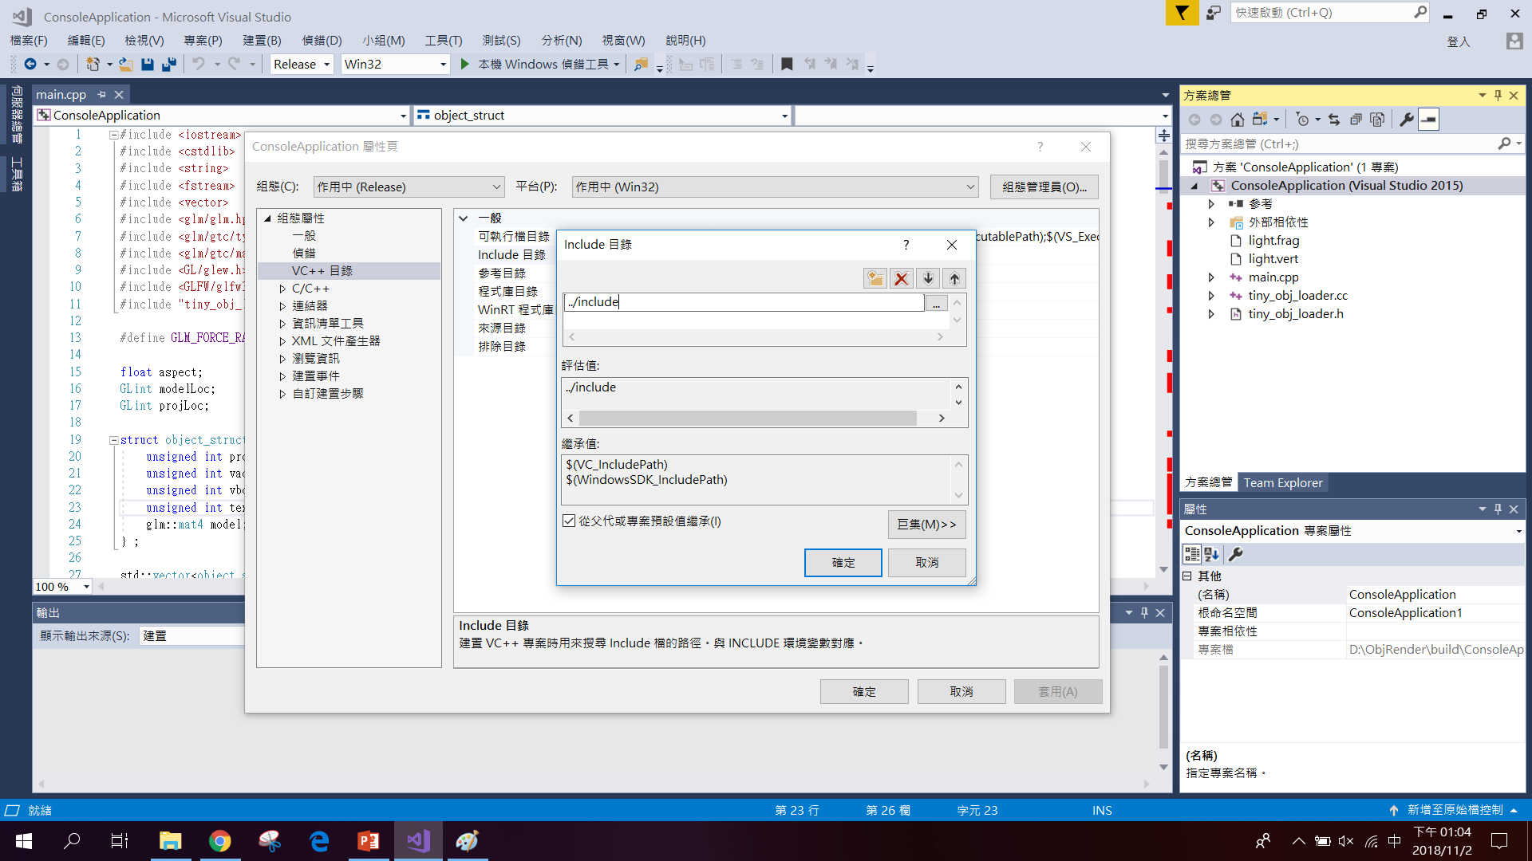
環境設定 --- Windows Visual Studio
不要用這個!!!!!
自己打../include!!!

Slide 10
環境設定 --- Windows Visual Studio

Slide 11
環境設定 --- Windows Visual Studio

Slide 12
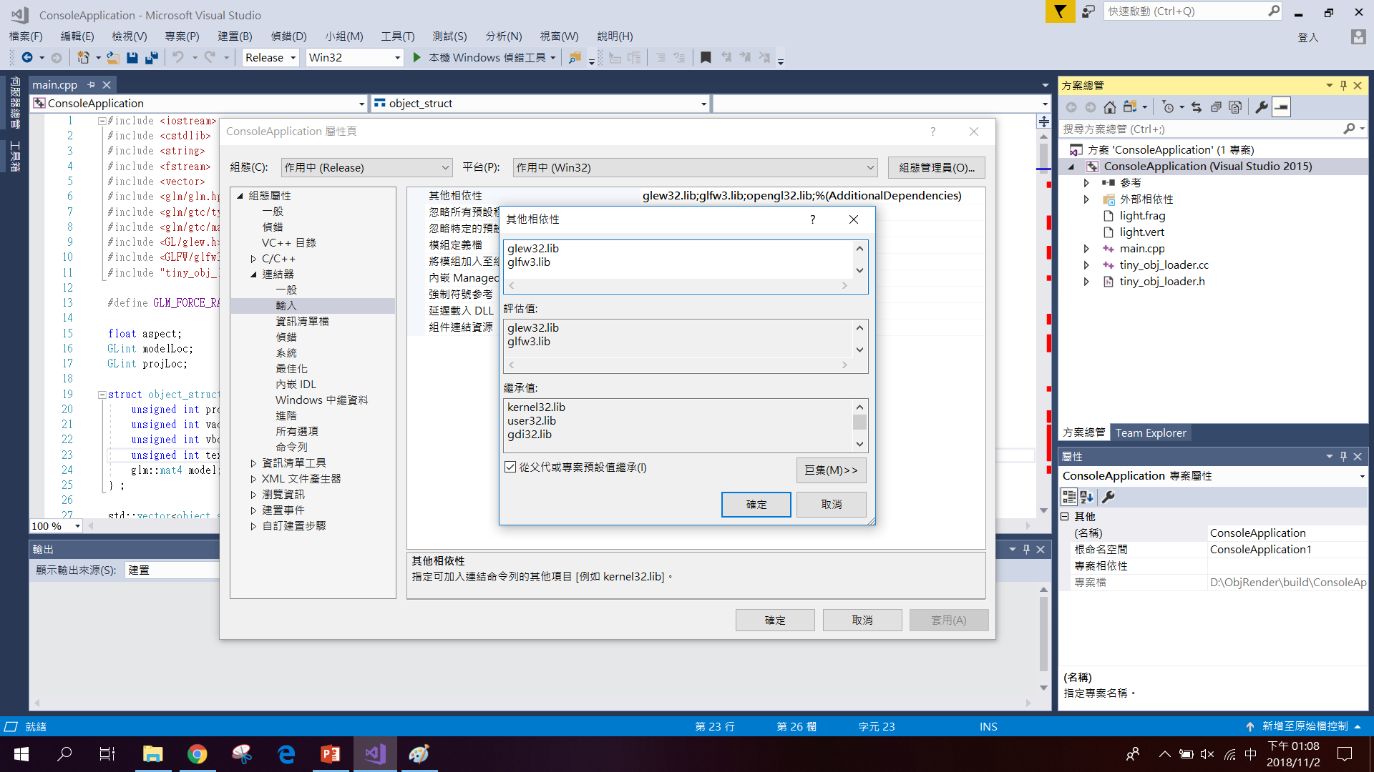
環境設定 --- Windows Visual Studio
記得按套用

Slide 13
環境設定 --- Windows Visual Studio
最後將ObjRender/source/light.frag
ObjRender/source/light.vert
torus.obj
加入ObjRender/build/ConsoleApplication/
以及ObjRender/build/Release/
(這個要在VS編譯過之後才會產生)
就完成拉

Slide 14
環境設定 --- Linux
sudo apt-get install libglfw3-dev libglfw3 //安裝glfw
sudo apt-get install libglew-dev //安裝glew
sudo apt-get install libglm-dev //安裝glm
apt-get install freeglut3-dev //透過安裝freeglut安裝opengl
pkg-config --libs --static glew
pkg-config --libs --static glfw3
g++ -std=c++0x -o ObjRenderer main.cpp tiny_obj_loader.cc -lGL -lglfw -lGLEW -lm //compile

Slide 15
補充
Office hour: 星期一至五 下午一點至下午六點 (星期五seminar時段除外)
助教信箱 : 陳雅暄 p76074054@mail.ncku.edu.tw, 李晨維 p76074698@mail.ncku.edu.tw
opengl教學: https://learnopengl.com/

